Slide 1
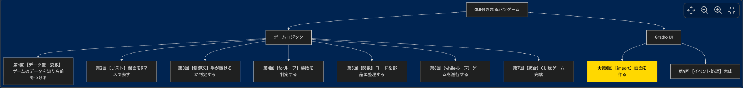
Python入門オンデマンド講座 第8回 import・Gradio基礎
作成モジュール：ボタン9個＋ステータス表示のUI骨組み

Slide 2
今回の小目標
Gradioを使ってボタン9個＋ステータス表示＋リセットボタン のUI骨組みを作ること

Slide 3
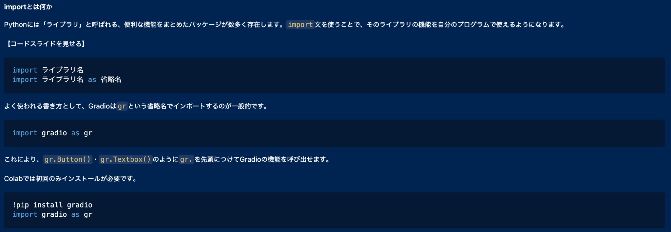
importとは何か

Slide 4
Gradioとは

Slide 5
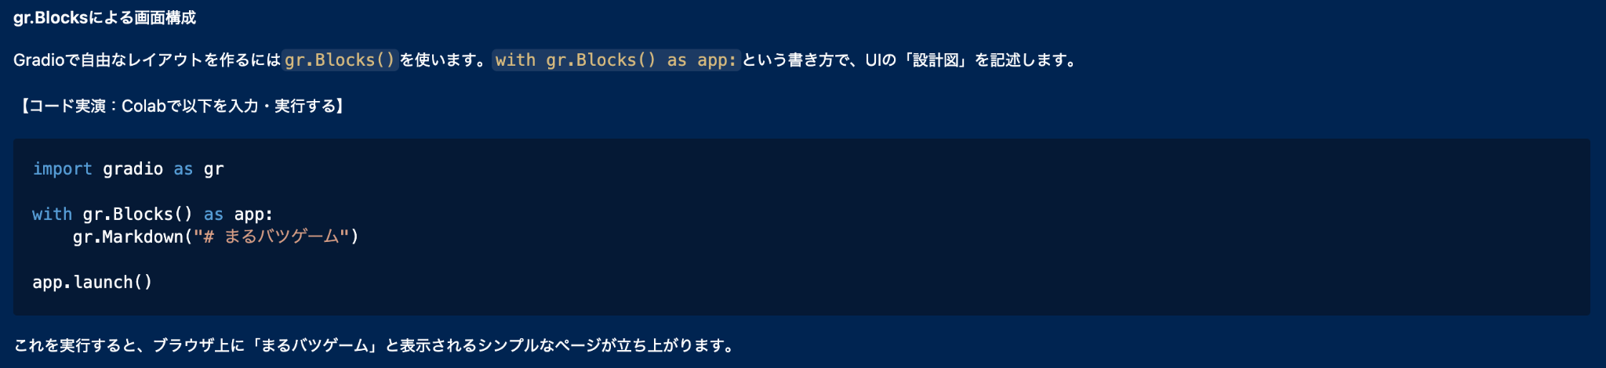
gr.Blocksによる画面構成

Slide 6
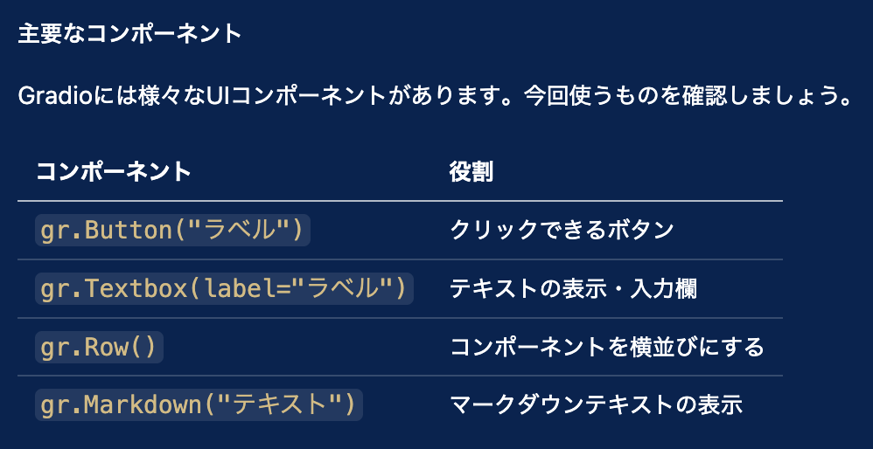
主要なコンポーネント

Slide 7
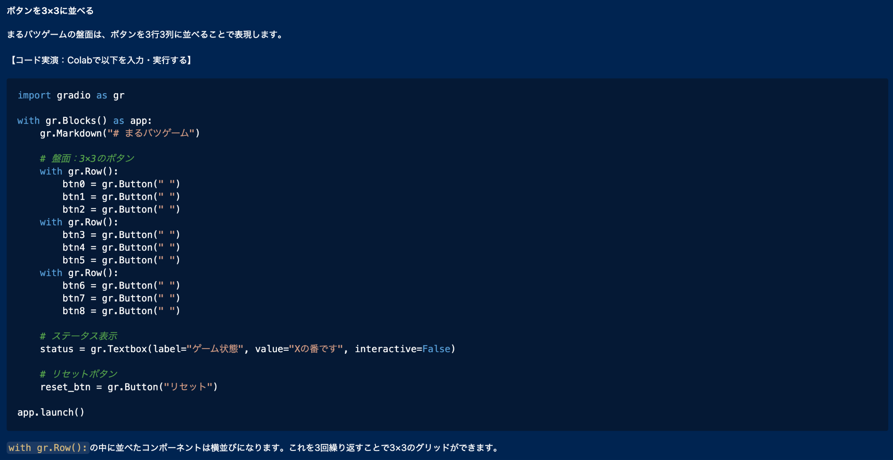
ボタンを3×3に並べる

Slide 8
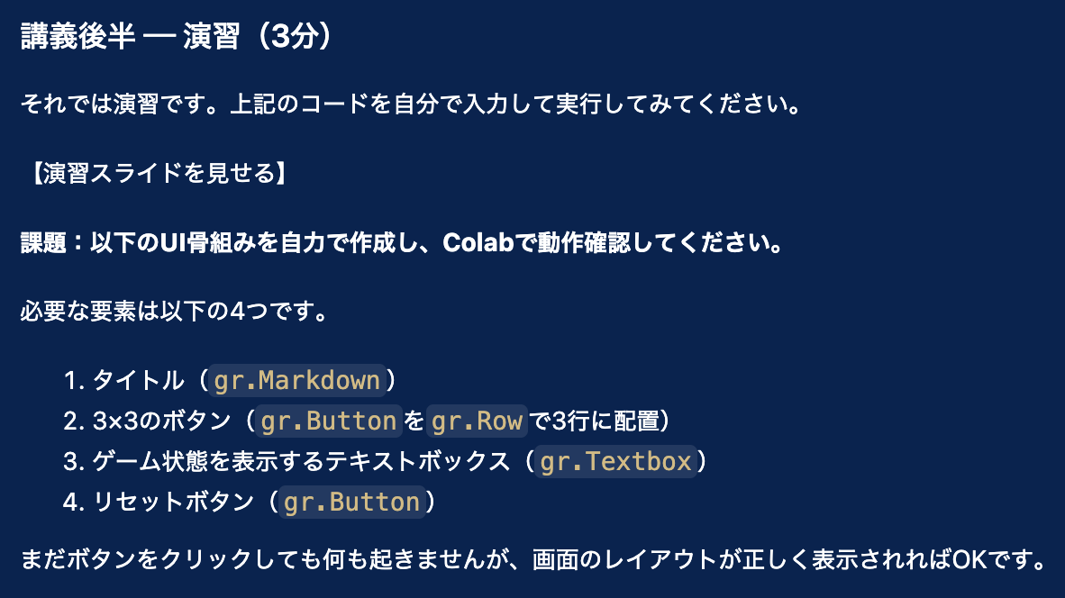
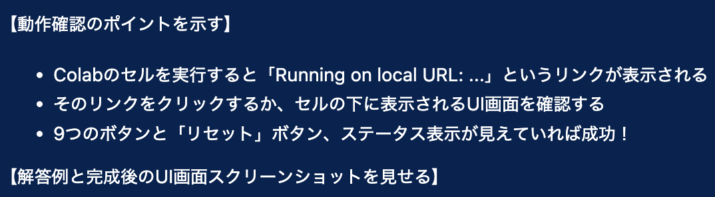
演習
演習コーディングタイムの講座の進め方は、まだ悩み中。 ・スライドでしていく or ・Colabを見せながらコーディングしていく

Slide 9
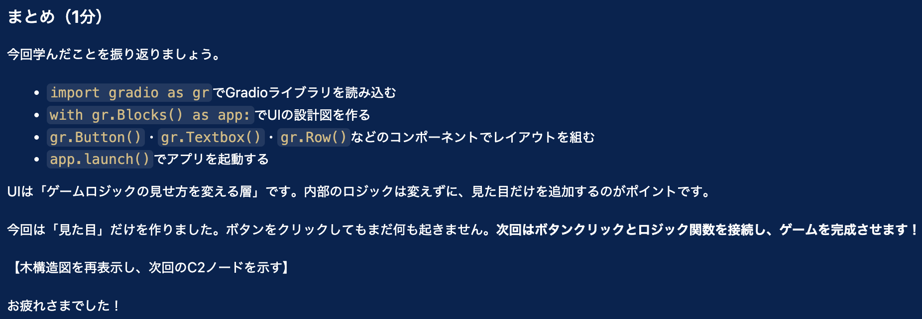
まとめ

